Slide 1
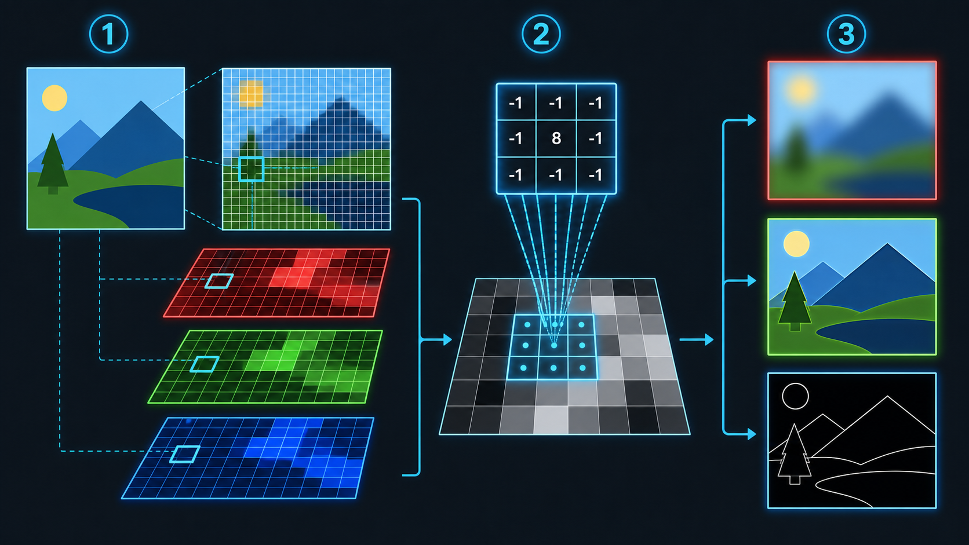
W03
影像模組
卷積與影像處理
濾鏡為什麼能找出邊緣？
從原理、實驗到可說明的作品
多媒體系統 115
W03 · 影像模組

Slide 2
W03
影像模組
本週學習地圖
1
2
3
手算一個 3×3 卷積
辨認模糊、銳化與邊緣核
解釋 padding 與資料型別
多媒體系統 115
W03 · 影像模組

Slide 3
W03
影像模組
核心原理
關鍵詞
01
卷積是鄰域加權和，不是魔法按鈕
kernel
padding
clipping
gradient
說明規則
02
指出輸入、改變的參數、觀察到的輸出，以及仍不能確定的部分。
邊界策略會改變輸出邊緣
03
負值與大於 255 的結果需要正確處理
多媒體系統 115
W03 · 影像模組

Slide 4
W03
影像模組
課堂實驗／任務
1
2
紙上算 3×3 灰階區塊
用 NumPy 實作卷積
3
4
與 OpenCV／Pillow 對照
製作柔和、銳利與線稿三版
多媒體系統 115
W03 · 影像模組

Slide 5
W03
影像模組
同一核心，兩種支架
日間引導
進修挑戰
固定 kernel，只改一個權重或門檻。
建立資料夾批次處理與命名規則。
共同底線
CPU 路徑可完成；AI 生成需記錄；素材需有來源與同意；每位學生都能說明關鍵原理。
多媒體系統 115
W03 · 影像模組

Slide 6
W03
影像模組
本週完成條件
繳交
Exit Ticket
三種濾鏡輸出
參數與時間紀錄
失敗案例
平均核為何除以總和？
邊緣等於物體辨識嗎？
整張發黑先查什麼？
不要只交成品：留下變因、觀察、判斷與限制，才能把作品變成可學習的系統。
多媒體系統 115
W03 · 影像模組

